Slide 1
課題への取り組み: ファイルアップロードでの課題提出
・使っているブラウザがChrome, Firefox,Safari, InternetExplorer10以降の場合
→ファイルアップロードでの課題提出(3)へ
・使っているブラウザがInternetExplorer9以前 (ICC環境)の場合
→ファイルアップロードでの課題提出：IE9編へ

Slide 2
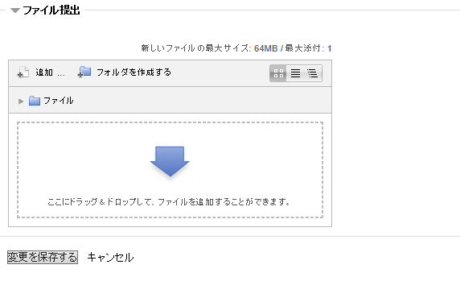
課題への取り組み: ファイルアップロードでの課題提出：IE9編
追加ボタンを
クリックする
ファイルの最大サイズは64MB （これを超えるファイルを提出したい場合には、教員宛てに別途連絡をすること)

Slide 3
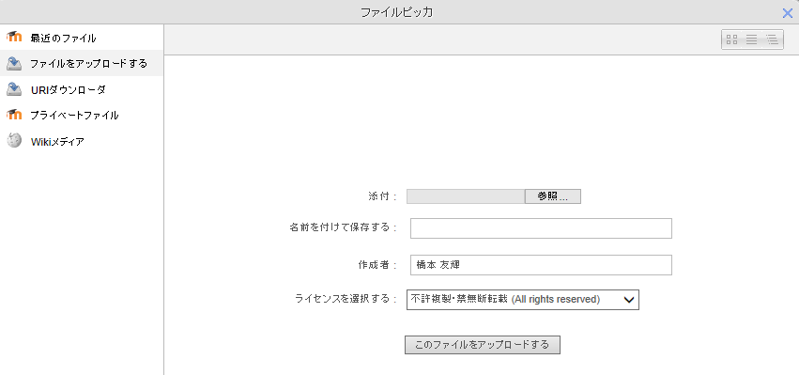

課題への取り組み: ファイルアップロードでの課題提出：IE9編
・クリックすると「ファイルピッカ」画面が表示される
「ファイルをアップロードする」をクリック

Slide 4
課題への取り組み: ファイルアップロードでの課題提出：IE9編
「ファイル選択」画面が表示される
参照をクリックして、アップロードしたいファイルを選択する
「ファイルをアップロードする」をクリック
4

Slide 5
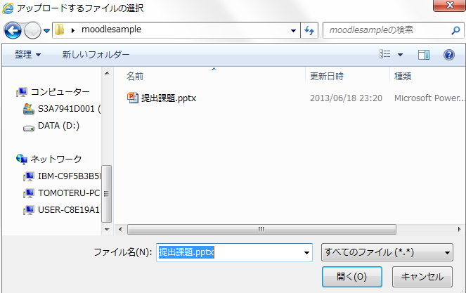
課題への取り組み: ファイルアップロードでの課題提出：IE9編
「ファイル参照」画面が表示される
提出したいファイルをクリックする

Slide 6
課題への取り組み: ファイルアップロードでの課題提出：IE9編
ファイルを選択したら「開く」をクリックする
ファイルが選択されている状態
6

Slide 7
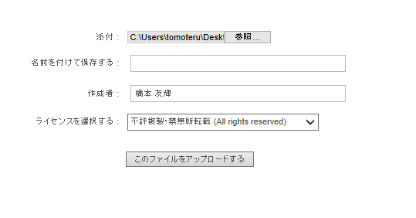
課題への取り組み: ファイルアップロードでの課題提出：IE9編
・ファイルを開くと先ほどのファイルピッカ画面に戻る
ファイルが参照されている状態
ファイルが参照されているのを確認したら、「このファイルをアップロードする」ボタンをクリックする
7

Slide 8
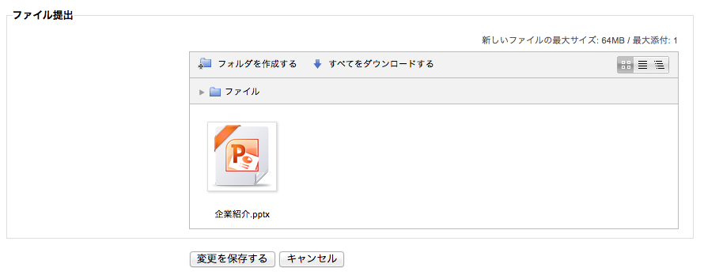
課題への取り組み: ファイルアップロードでの課題提出：IE9編
提出するファイルが 指定された状態
忘れずに！
この課題提出を 完了するためのボタン 「変更を保存する」 を押す

